Slide 1


Proyecto Final
SISTEMA DE HOTEL
Integrantes:
Mayra Carrion
Richard Altamirano

Slide 2

Desarrollar un grupo de tecnologías Stack Mern en un sistema de reservaciones de habitaciones de un hotel, el cual permita poner en práctica todo lo aprendido en clases, a través de una base creada en MongoDB, el ingreso de datos en Express y una interfaz interactiva realizada con React.
Objetivo General

Slide 3
Desarrollar las colecciones de la base de datos para el sistema de reservaciones, mediante la herramienta MongoDB, a fin de que los datos sean almacenados y utilizados de forma confiable.
Desarrollar las rutas de datos (POST, GET, PUT, DELETE) para el sistema de reservaciones, mediante la herramienta Express, a fin de comprobar la utilización de las rutas.
Objetivo Específicos

Slide 4

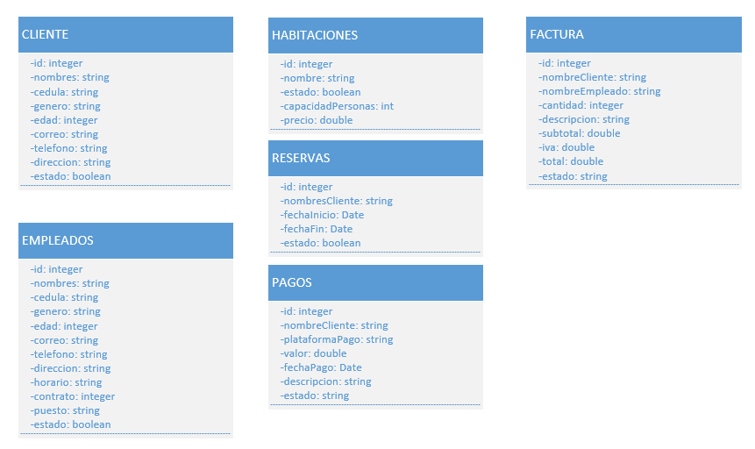
Analisis del Sistema
los empleados del hotel, serán registrados en una colección, los mismos que visualizaran si las habitaciones elegidas por el cliente están disponibles, para luego realizar la reserva, el pago correspondiente y finalmente la factura

Slide 5
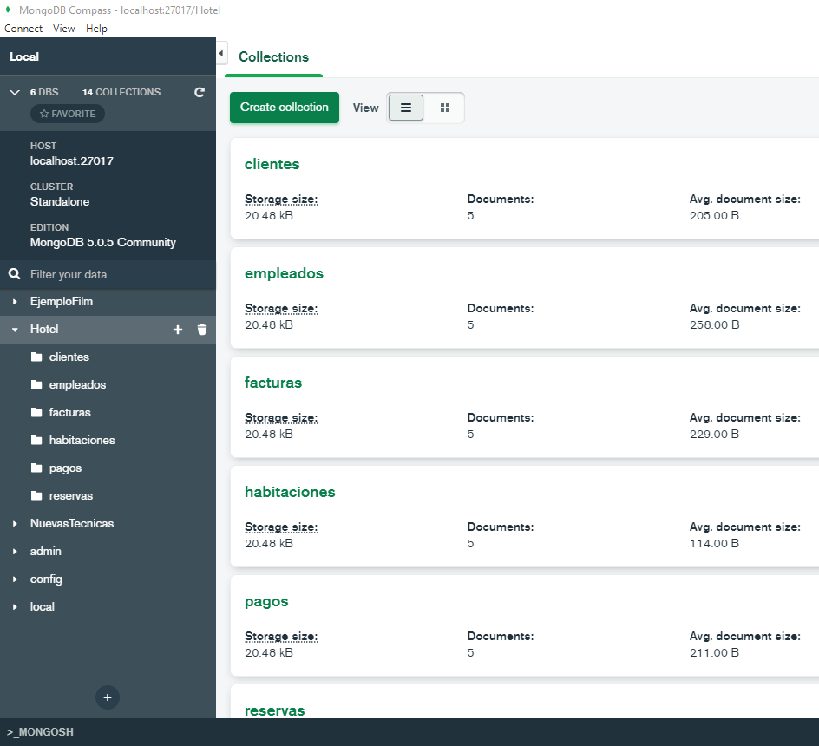

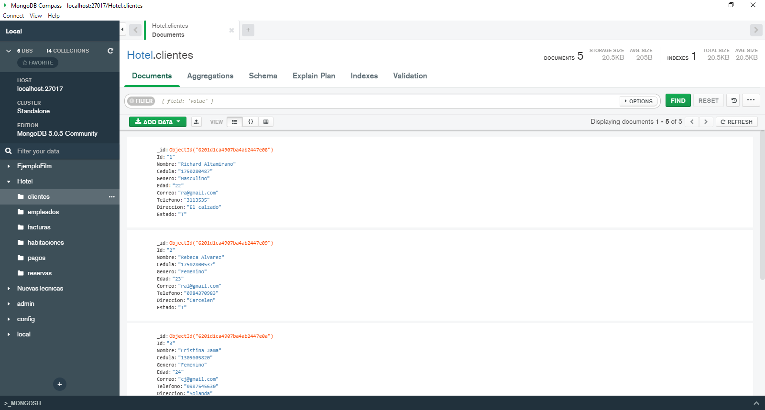
Se levanto el Mongodb, se creó la base de datos, 6 colecciones con 5 datos en cada una de ellas, como se visualiza a continuación:

Slide 6
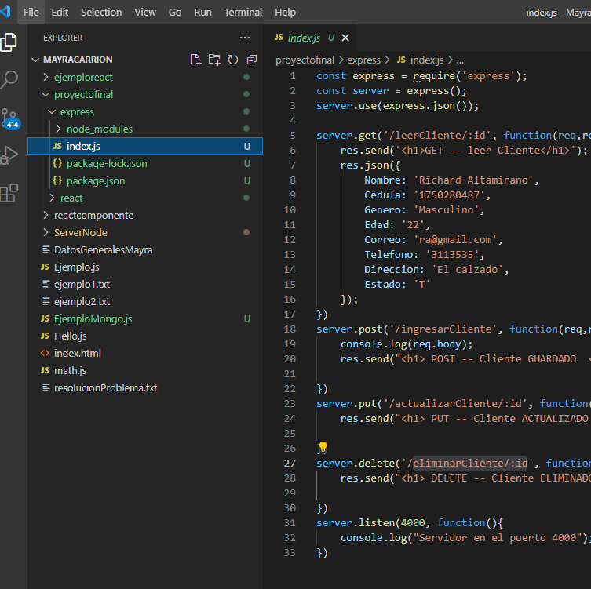
Servicios con Express
Se creo una carpeta para la herramienta express, se inició el proyecto, se instaló express, y en la página de index.js, se realizó el código para leer, crear, actualizar y eliminar los datos, como se visualiza a continuación:

Slide 7
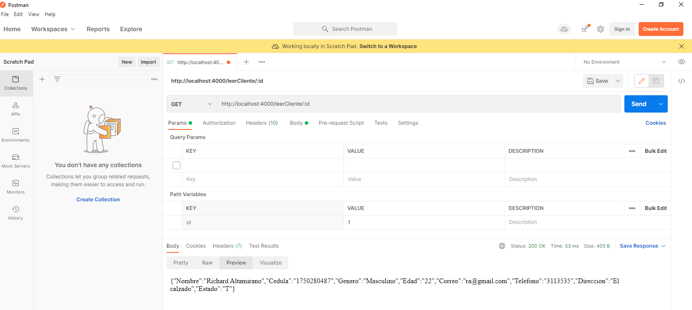
Postman
Con el programa postman, se verifico que cada una de estas rutas estén funcionando correctamente, como se muestra a continuación:

Slide 8
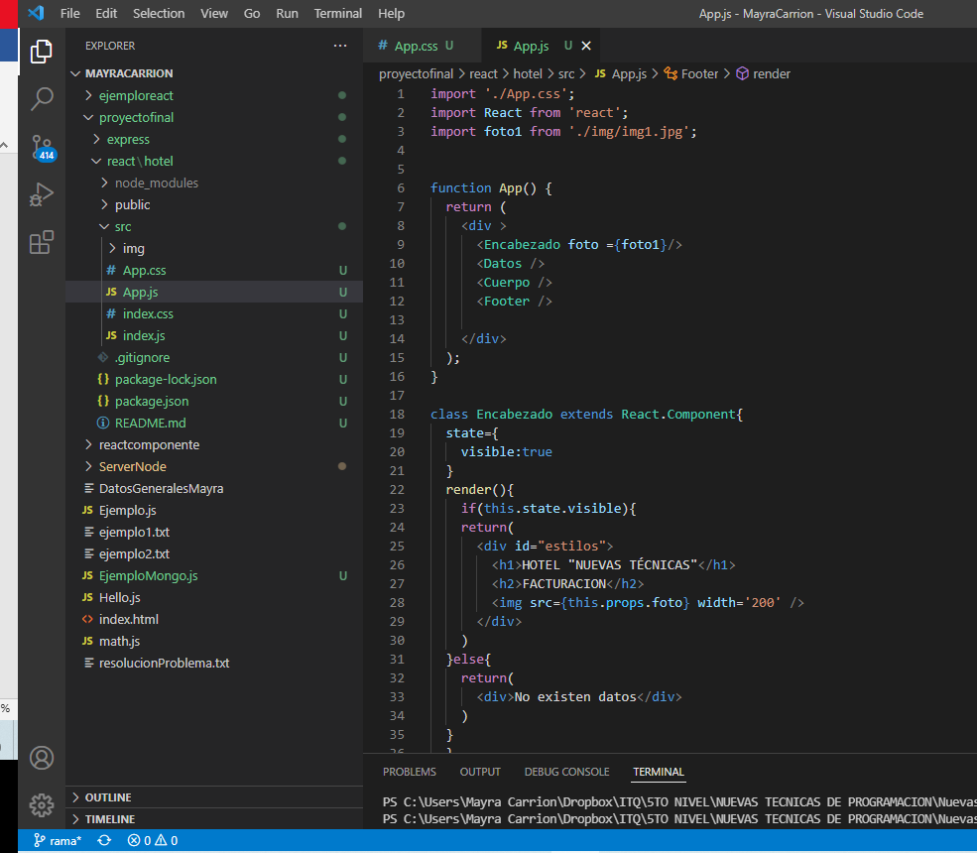
Aplicación con React
Se creo una carpeta para de la herramienta React, en donde se utilizó el comando npx créate-react-app nombre para iniciar el proyecto, luego se creó las funciones y componentes para cada sección de la pantalla de factura. Finalmente se realizó el css de la misma como se visualiza a continuación:

Slide 9
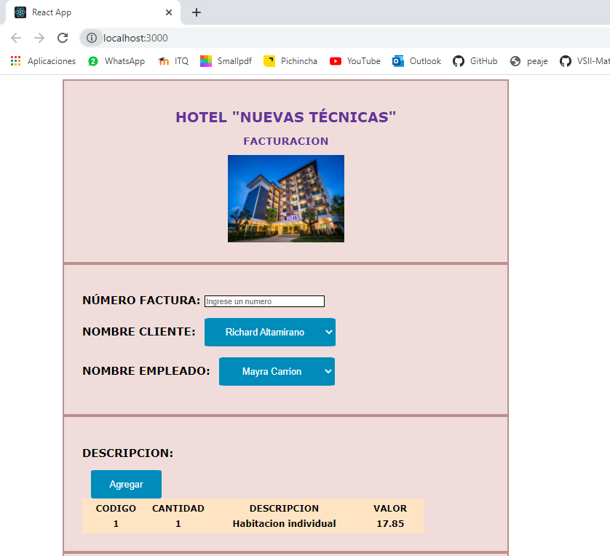
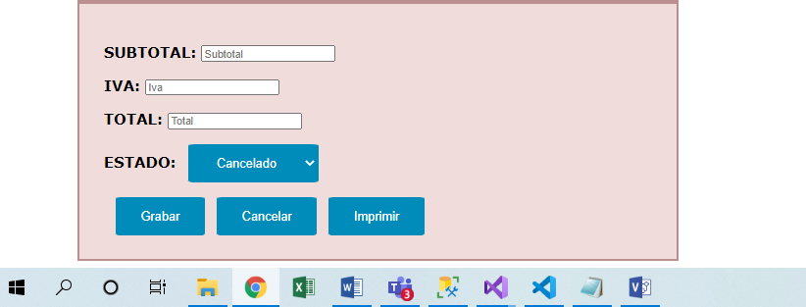
Resultado

Slide 10
CONCLUCIONES
Se concluye finalmente que este proyecto nos permitió a desarrollar habilidades nuevas de programar y utilizar funciones y componentes, creación de colecciones en gestor de base de datos MongoDB y utilización de un control de versiones que nos ayudara mucho para futuros proyectos.

Slide 11
RECOMENDACIONES
Se recomienda entender más a profundidad sobre la base de datos no relaciones en el software de MongoDB ya que es muy interesante la aplicación de esta misma en varios proyectos y el control de versiones ya que es muy útil y necesario de aprender para los sistemas que podamos realizar.

Slide 12
GRACIAS

